Slide 1
Các bước tính toán thuật toán SVM

Slide 2
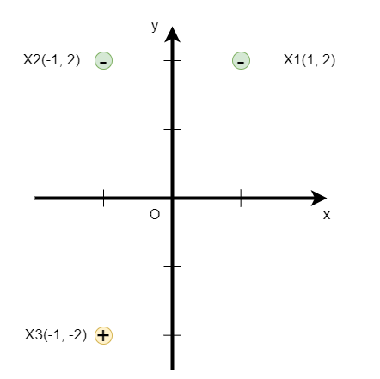
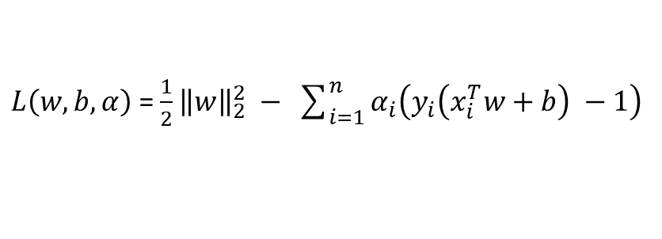
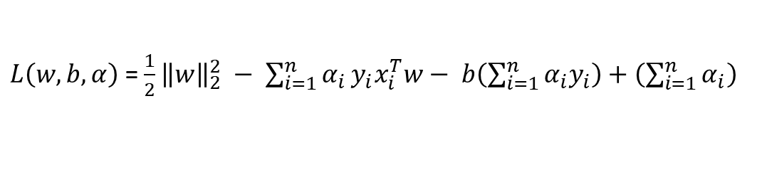
Giả sử các điểm dữ liệu huấn luyện được biểu thị như Hình phía bên phải.
Đã được phân biệt nhãn bằng dấu dương(yN = 1) hoặc dấu âm(yN=-1).
Định nghĩa Lagrangian của SVM:
$L\left(w, b,α\right)$ = $\frac{1}{2}{\left\|w\right\|}_{2}^{2} − \sum_{i=1}^{n}{α_{i}\left(y_{i}\left(x_{i}^{T}w+b\right) −1\right)}$
$L\left(w, b,α\right)$ = $\frac{1}{2}{\left\|w\right\|}_{2}^{2} − \sum_{i=1}^{n}{α_{i}}y_{i}x_{i}^{T}w− b\left(\sum_{i=1}^{n}{{α_{i}y}_{i}}\right)+\left(\sum_{i=1}^{n}{α_{i}}\right)$

Slide 3
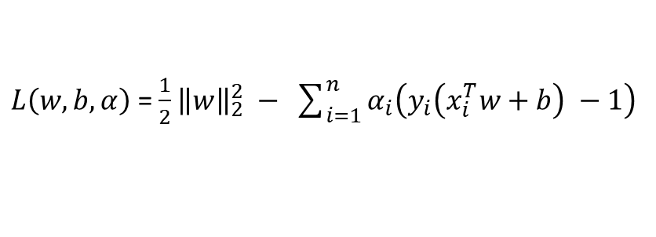
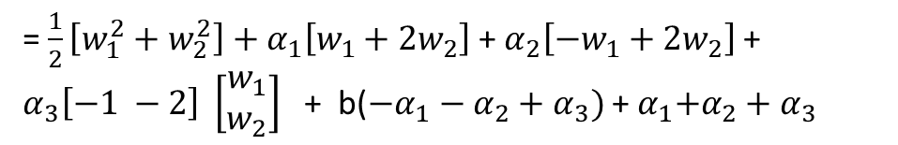
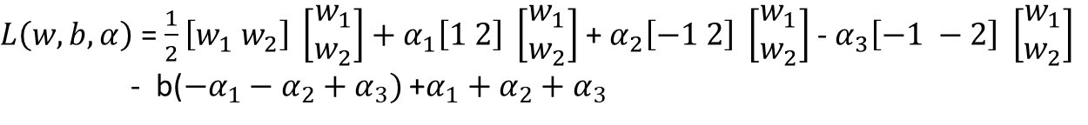
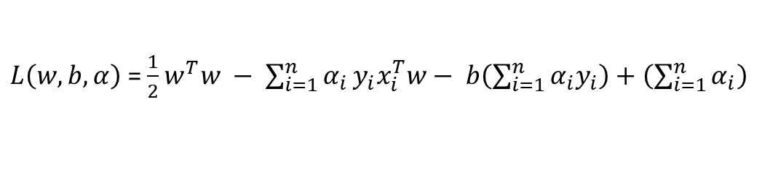
$L\left(w, b,α\right)$ = $\frac{1}{2}{\left\|w\right\|}_{2}^{2} − \sum_{i=1}^{n}{α_{i}\left(y_{i}\left(x_{i}^{T}w+b\right) −1\right)}$
$L\left(w, b,α\right)$ = $\frac{1}{2}w^{T}w − \sum_{i=1}^{n}{α_{i}}y_{i}x_{i}^{T}w− b\left(\sum_{i=1}^{n}{{α_{i}y}_{i}}\right)+\left(\sum_{i=1}^{n}{α_{i}}\right)$
Lagrangian của bài toán này là:
$L\left(w, b,α\right)$ = $\frac{1}{2}\left[w_{1} w_{2}\right] \left[\begin{matrix}w_{1} \\ w_{2}\end{matrix}\right]+α_{1}\left[1 2\right] \left[\begin{matrix}w_{1} \\ w_{2}\end{matrix}\right]$ + $α_{2}\left[−1 2\right] \left[\begin{matrix}w_{1} \\ w_{2}\end{matrix}\right]$ - $α_{3}\left[−1 −2\right] \left[\begin{matrix}w_{1} \\ w_{2}\end{matrix}\right]$ - b(${−α}_{1}−α_{2}+α_{3})$ +$α_{1}+α_{2}+α_{3}$
= $\frac{1}{2}\left[w_{1}^{2}+w_{2}^{2}\right]+α_{1}\left[w_{1}+2w_{2}\right]$ + $α_{2}\left[−w_{1}+2w_{2}\right]$+ $α_{3}\left[−1 −2\right] \left[\begin{matrix}w_{1} \\ w_{2}\end{matrix}\right]$ + b(${−α}_{1}−α_{2}+α_{3})$ +${ α}_{1}+α_{2}+α_{3}$

Slide 4
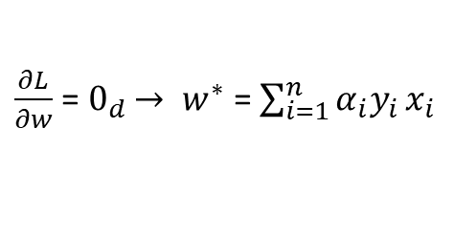



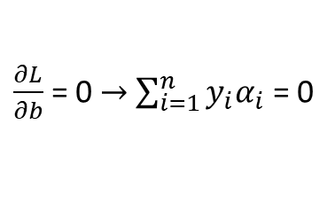
Tính đạo hàm để tìm các cực trị:
$\frac{∂L}{∂w}$ =${ 0}_{d}$ $→ w^{∗}$ = $\sum_{i=1}^{n}{α_{i}y_{i}}x_{i}$
(a)
$\frac{∂L}{∂b}$ = 0 $→$ $\sum_{i=1}^{n}{y_{i}α_{i}}$ = 0
(b)
(a)
$w^{∗}$ = $\sum_{i=1}^{3}{α_{i}y_{i}}x_{i}= −α_{1}\left[\begin{matrix}1 \\ 2\end{matrix}\right]−α_{2}{\left[\begin{matrix}−1 \\ 2\end{matrix}\right]+ α}_{3}\left[\begin{matrix}−1 \\ −2\end{matrix}\right]$
$$∈ ℝ^{2}$$
(b)
${−α}_{1}−α_{2}+α_{3}$ = 0

Slide 5
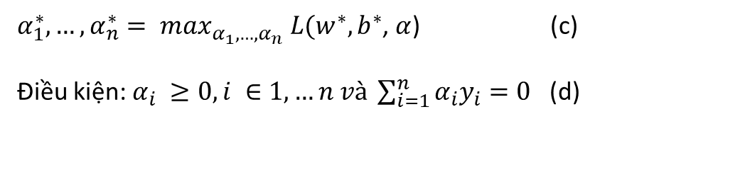
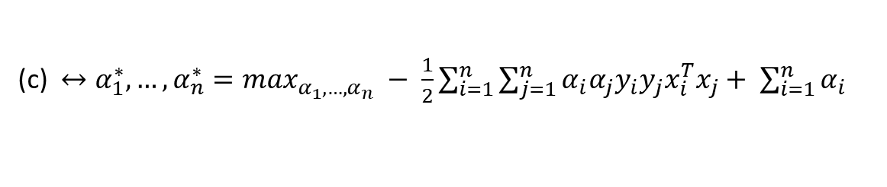
Xác định vấn đề kép để giải quyết:
$α_{1}^{∗}, …,α_{n}^{∗}= \max_{α_{1},…,α_{n}} L(w^{∗},b^{∗}$, $α$) (c)
Điều kiện: $α_{i} ≥0, i ∈1, …n và \sum_{i=1}^{n}{α_{i}y_{i}=0}$ (d)
(c) $↔{α_{1}^{∗}, …,α_{n}^{∗}=max}_{α_{1},…,α_{n}} − \frac{1}{2}\sum_{i=1}^{n}{\sum_{j=1}^{n}{α_{i}α_{j}y_{i}y_{j}x_{i}^{T}x_{j}+ \sum_{i=1}^{n}{α_{i}}}}$

Slide 6
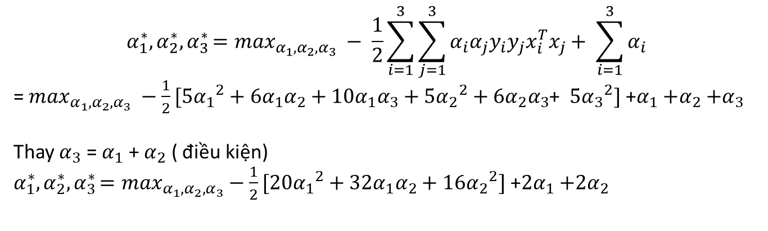
Xác định vấn đề kép để giải quyết:
$α_{1}^{∗}, …,α_{n}^{∗}= \max_{α_{1},…,α_{n}} L(w^{∗},b^{∗}$, $α$) (c)
Điều kiện: $α_{i} ≥0, i ∈1, …n và \sum_{i=1}^{n}{α_{i}y_{i}=0}$ (d)
$${α_{1}^{∗},α_{2}^{∗}{,α}_{3}^{∗}=max}_{α_{1}{, α}_{2}{,α}_{3}} − \frac{1}{2}\sum_{i=1}^{3}{\sum_{j=1}^{3}{α_{i}α_{j}y_{i}y_{j}x_{i}^{T}x_{j}+ \sum_{i=1}^{3}{α_{i}}}}$$
= $\max_{α_{1}{, α}_{2}{,α}_{3}} −\frac{1}{2}[5{α_{1}}^{2}+6α_{1}α_{2}+10α_{1}α_{3}+5{α_{2}}^{2}+6α_{2}α_{3}$+ $5{α_{3}}^{2}]$ +$α_{1}{+α}_{2}{+α}_{3}$
Thay $α_{3}$ = $α_{1}$ + $α_{2}$ ( điều kiện)
${α_{1}^{∗},α_{2}^{∗}{,α}_{3}^{∗}=max}_{α_{1}{, α}_{2}{,α}_{3}}−\frac{1}{2}[20{α_{1}}^{2}+32α_{1}α_{2}+16{α_{2}}^{2}]$ +${2α}_{1}{+2α}_{2}$

Slide 7
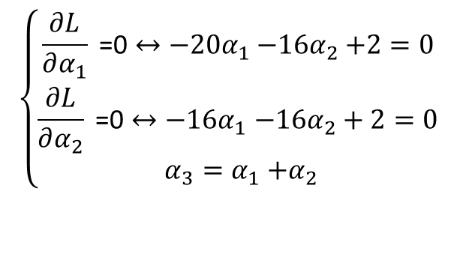
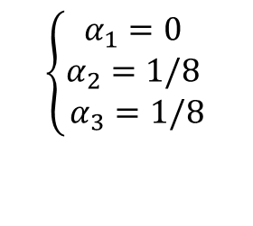
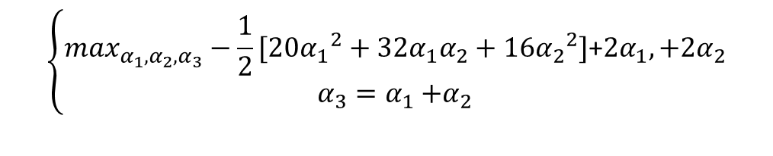
tìm alpha:
$$\left\{\begin{aligned}\max_{α_{1}{, α}_{2}{,α}_{3}}−\frac{1}{2}[20{α_{1}}^{2}+32α_{1}α_{2}+16{α_{2}}^{2}]\text{+}{2α}_{1}{,+2α}_{2} \\ α_{3}=α_{1}{+α}_{2}\end{aligned}\right.$$
$$\left\{\begin{aligned}\frac{∂L}{∂α_{1}}\text{ =0}↔{−20α}_{1}{−16α}_{2}+2=0 \\ \frac{∂L}{∂α_{2}}\text{ =0}{↔−16α}_{1}{−16α}_{2}+2=0 \\ α_{3}=α_{1}{+α}_{2}\end{aligned}\right.$$
$$\left\{\begin{aligned}α_{1}=0 \\ α_{2}=1/8 \\ α_{3}=1/8\end{aligned}\right.$$

Slide 8
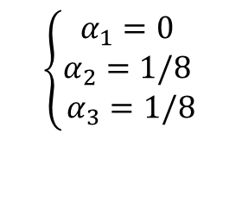

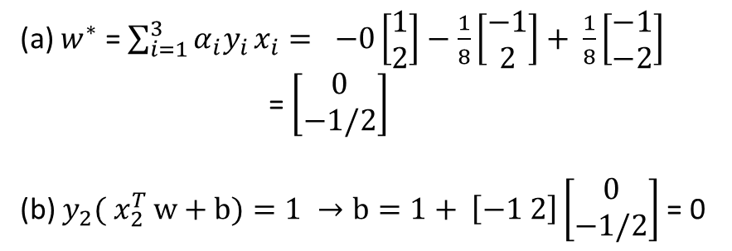
Tính w và b:
$$\left\{\begin{aligned}α_{1}=0 \\ α_{2}=1/8 \\ α_{3}=1/8\end{aligned}\right.$$
(a) $w^{∗}$ = $\sum_{i=1}^{3}{α_{i}y_{i}}x_{i}= −0\left[\begin{matrix}1 \\ 2\end{matrix}\right]−\frac{1}{8}{\left[\begin{matrix}−1 \\ 2\end{matrix}\right]+}_{ }\frac{1}{8}\left[\begin{matrix}−1 \\ −2\end{matrix}\right]$
= $\left[\begin{matrix}0 \\ −1/2\end{matrix}\right]$
(b) $y_{2}($ $x_{2}^{T }w+b)=1 →b=1+ \left[−1 2\right]\left[\begin{matrix}0 \\ −1/2\end{matrix}\right]$ = 0
Siêu phẳng cần tìm chính là: $\frac{−1}{2}$y = 0

